Slide 1

PRAVILA O TEKMOVANJU MLADINE 2026/2027
U14
KOMISIJA ZA MLADINO

Slide 2
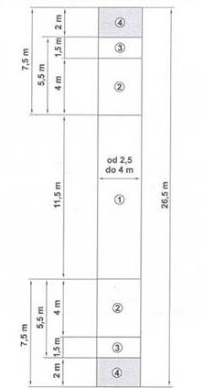
PRAVILA TEKMOVANJA ZA U14
1. MERE IGRIŠČA, skica 1

Slide 3
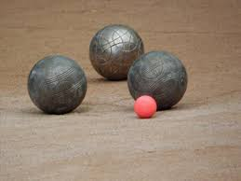
PRAVILA TEKMOVANJA ZA U14
1. PAR KLASIČNO:
  Pravila so v skladu z mednarodnim tehničnim pravilnikom; MTP
  Igra se na skrajšanem igrišču glede na skico 1
  Igramo brez časovne omejitve, na 8 obratov
  V primeru izbitega balina se obrat izniči in se igra nov obrat

Slide 4
PRAVILA TEKMOVANJA ZA U14
2. POSAMEZNO KLASIČNO:
  Pravila so v skladu z mednarodnim tehničnim pravilnikom; MTP
  Igra se na skrajšanem igrišču glede na skico 1
  Igramo brez časovne omejitve, na 10 obratov
  V primeru izbitega balina se obrat izniči in se igra nov obrat

Slide 5
PRAVILA TEKMOVANJA ZA U14
3. BLIŽANJE V KROG 2 x:
  Pravila so v skladu z mednarodnim tehničnim pravilnikom; MTP
  Igra se na skrajšanem igrišču glede na skico 1
  Igramo 8 obratov, vsak igralec meče balina 4, četrti in peti obrat se ponovi (kdor bliža prvi v četrtem, enako tudi v petem),
  Točkuje se vsako kroglo, katera je v krogu premera 140 cm. V primeru, da samo eden igralec približa kroglo v krog dobi 2 toči, v primeru da približata oba pa igralec kateri približa bližje balinu dobi 2 točki, drugi pa 1.

Slide 6
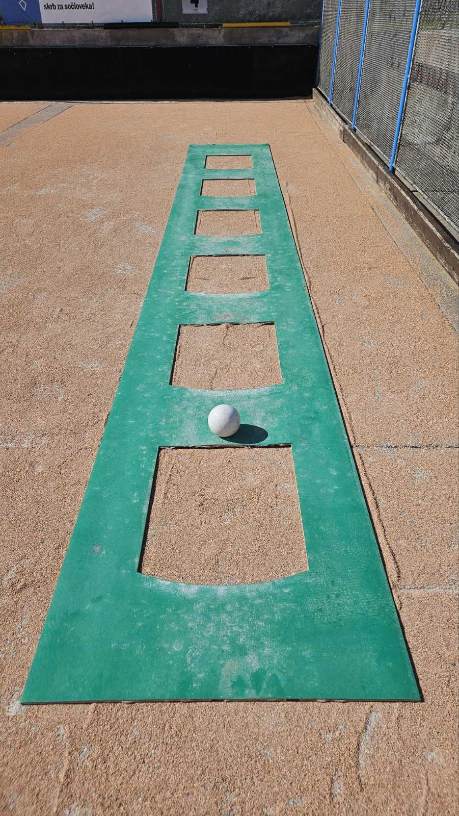
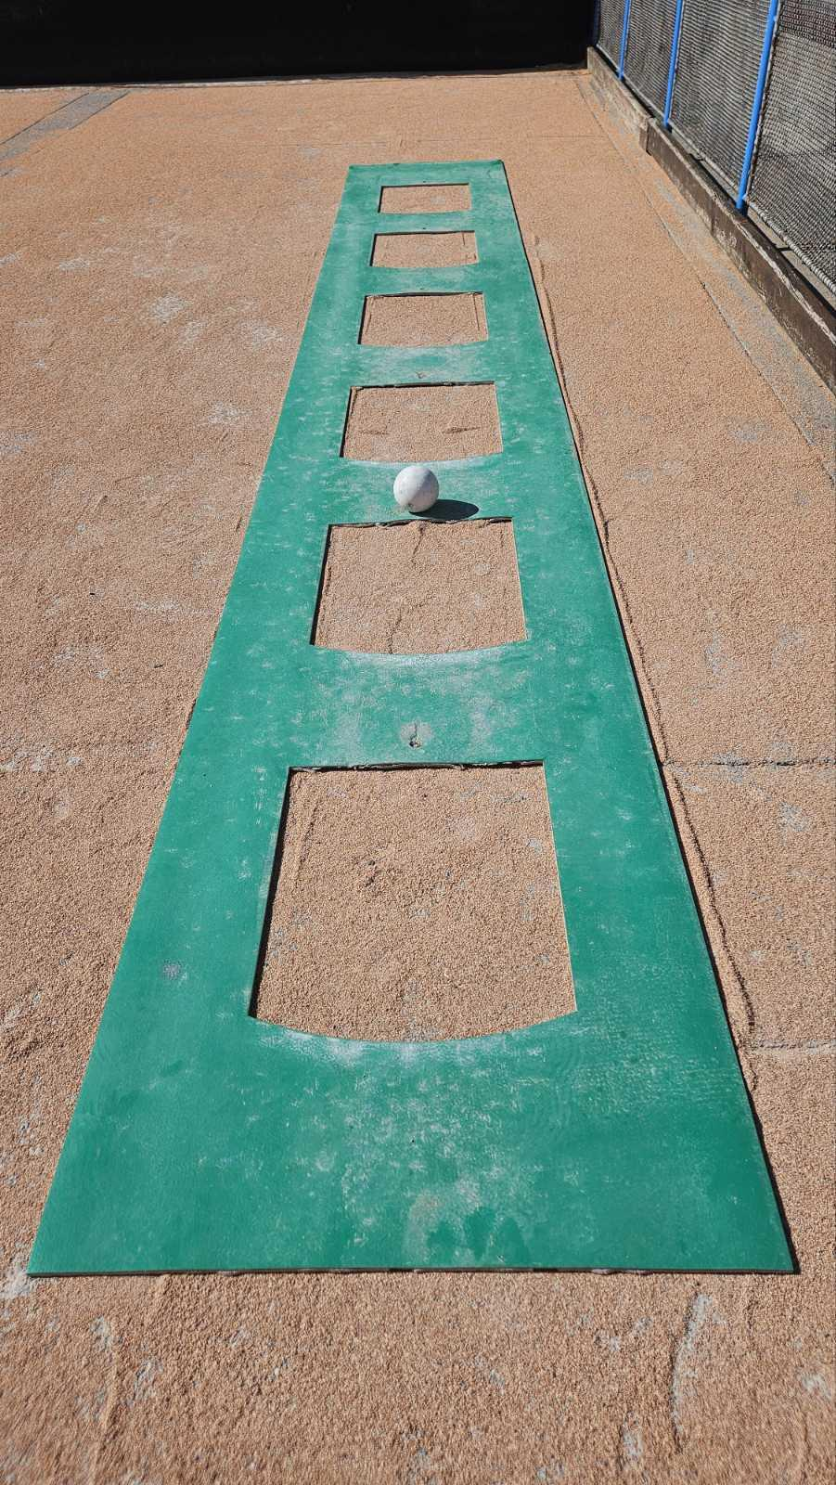
PRAVILA TEKMOVANJA ZA U14
5. HITROSTNO ZBIJANJE:
  Pravila so v skladu z mednarodnim tehničnim pravilnikom; MTP
  Zbija se na skrajšanem igrišču glede na skico 1
  Trajanje zbijanja 4 minute
  Zbija se prvi dve poziciji
  Stojalo za krogle je lahko na poljubnem mestu znotraj igralnega prostora

Slide 7
PRAVILA TEKMOVANJA ZA U14
6. PRECIZNO ZBIJANJE:
  Pravila so v skladu z mednarodnim tehničnim pravilnikom; MTP
  Zbija se na skrajšanem igrišču glede na skico 1
  Zbija se samo na prvih dveh pozicijah preproge za precizno zbijanje
  Zbija se z 12 kroglami
  Skupaj je 31 točk
  V kolikor preproge nimajo ustreznih lukenj za postavljanje krogel na prvi poziciji se preproga premakne pol metra naprej, predmeti od pozicije 1 do 8 so vsi na isti dolžini,
  V nadaljevanju je slikovno prikazana vsaka pozicija posebej in tudi točkovanje:

Slide 8
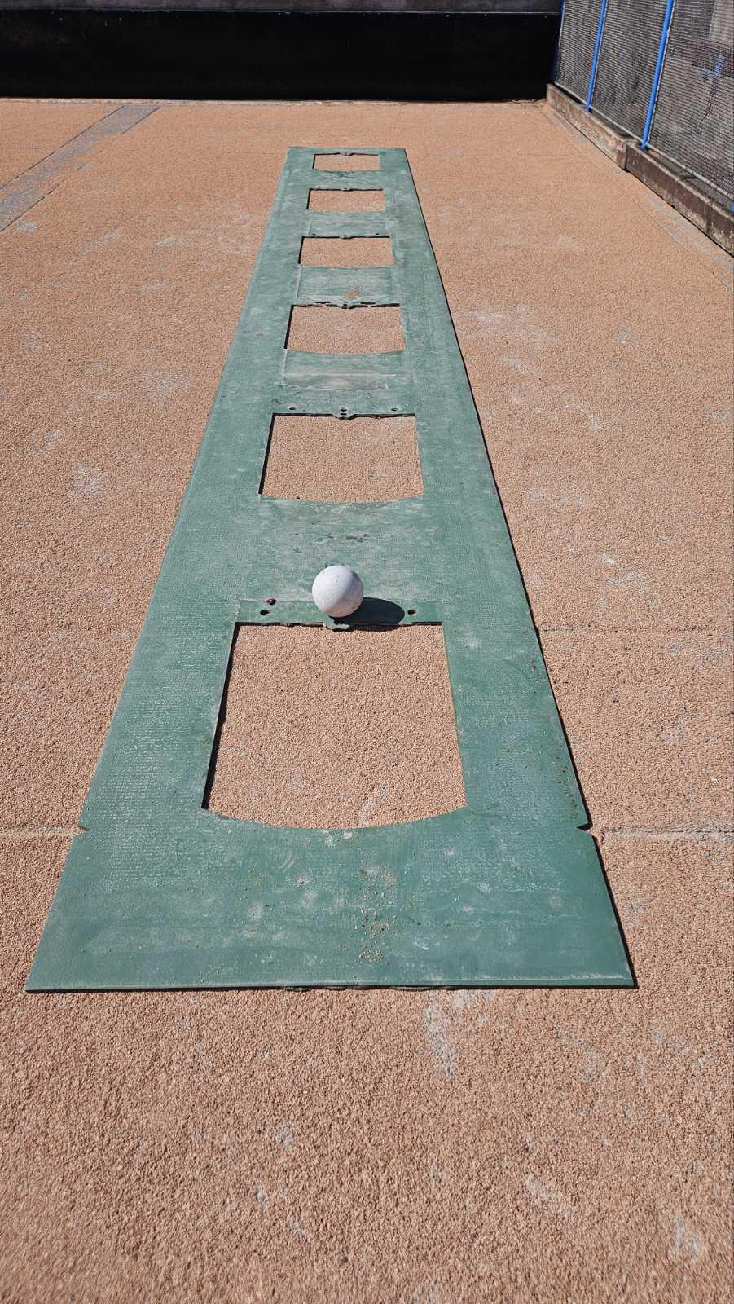
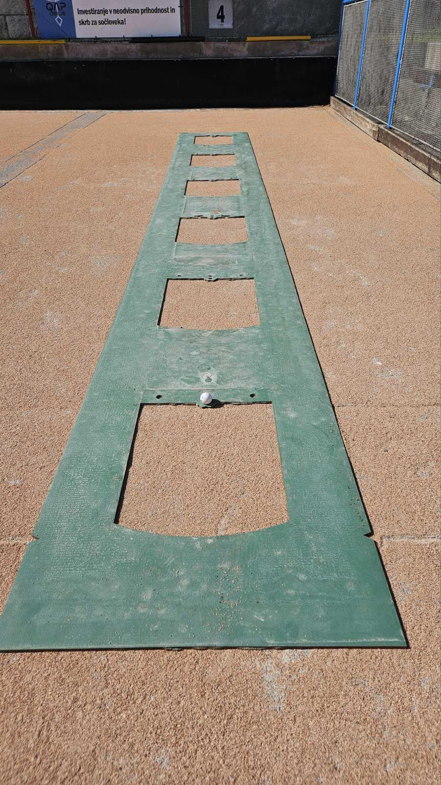
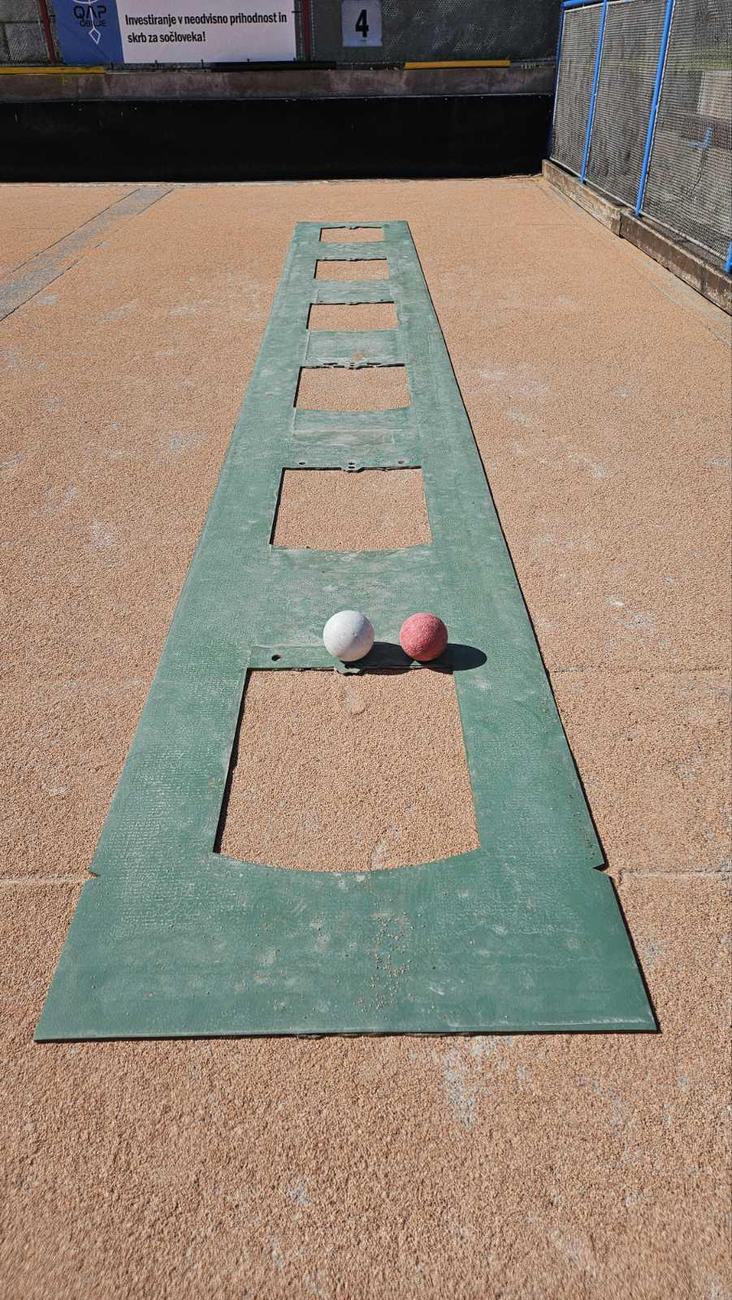
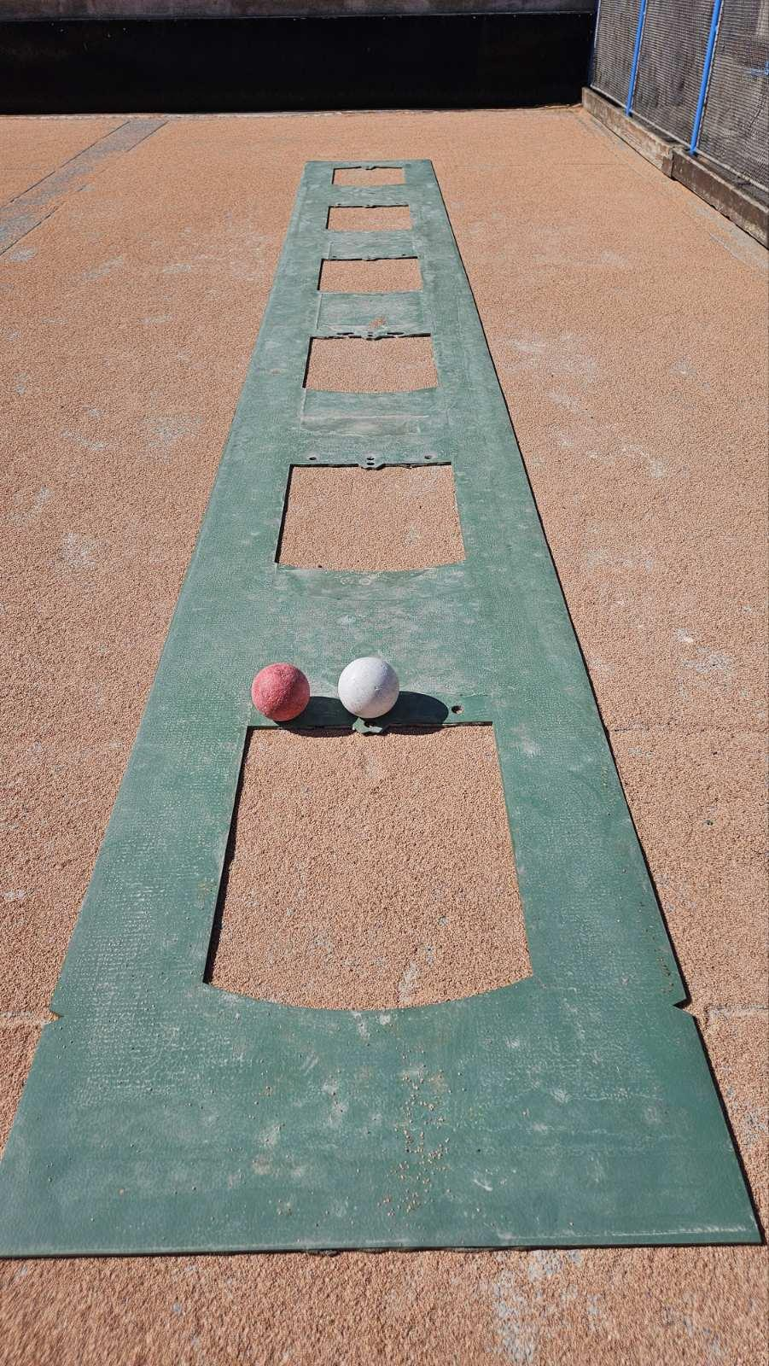
PRAVILA TEKMOVANJA ZA U14
6. PRECIZNO ZBIJANJE:
  Predmet 1 in 2: Predmet 3 in 4: Predmet 5 in 6:
  Pozicija 1 Pozicija 1 Pozicija 1
  Bela krogla, 1 točka Balin, 2 točke Stranska krogla, 3 točke

Slide 9
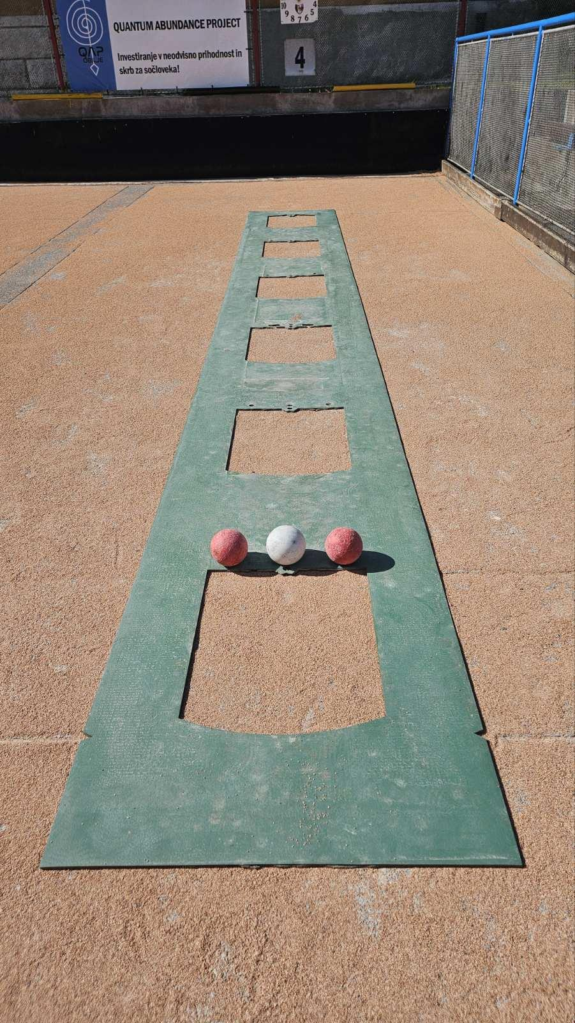
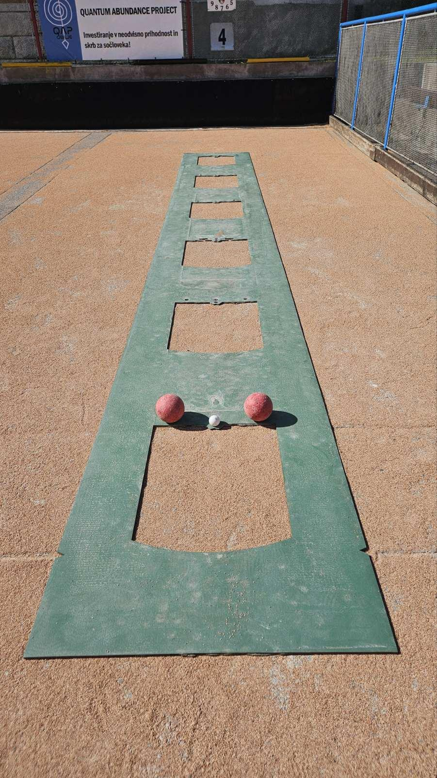
PRAVILA TEKMOVANJA ZA U14
6. PRECIZNO ZBIJANJE:
  Predmet 7: Predmet 8:
  Pozicija 1 Pozicija 1
  Krogla med kroglama, 5 točk Balin med kroglama, 3 točke

Slide 10
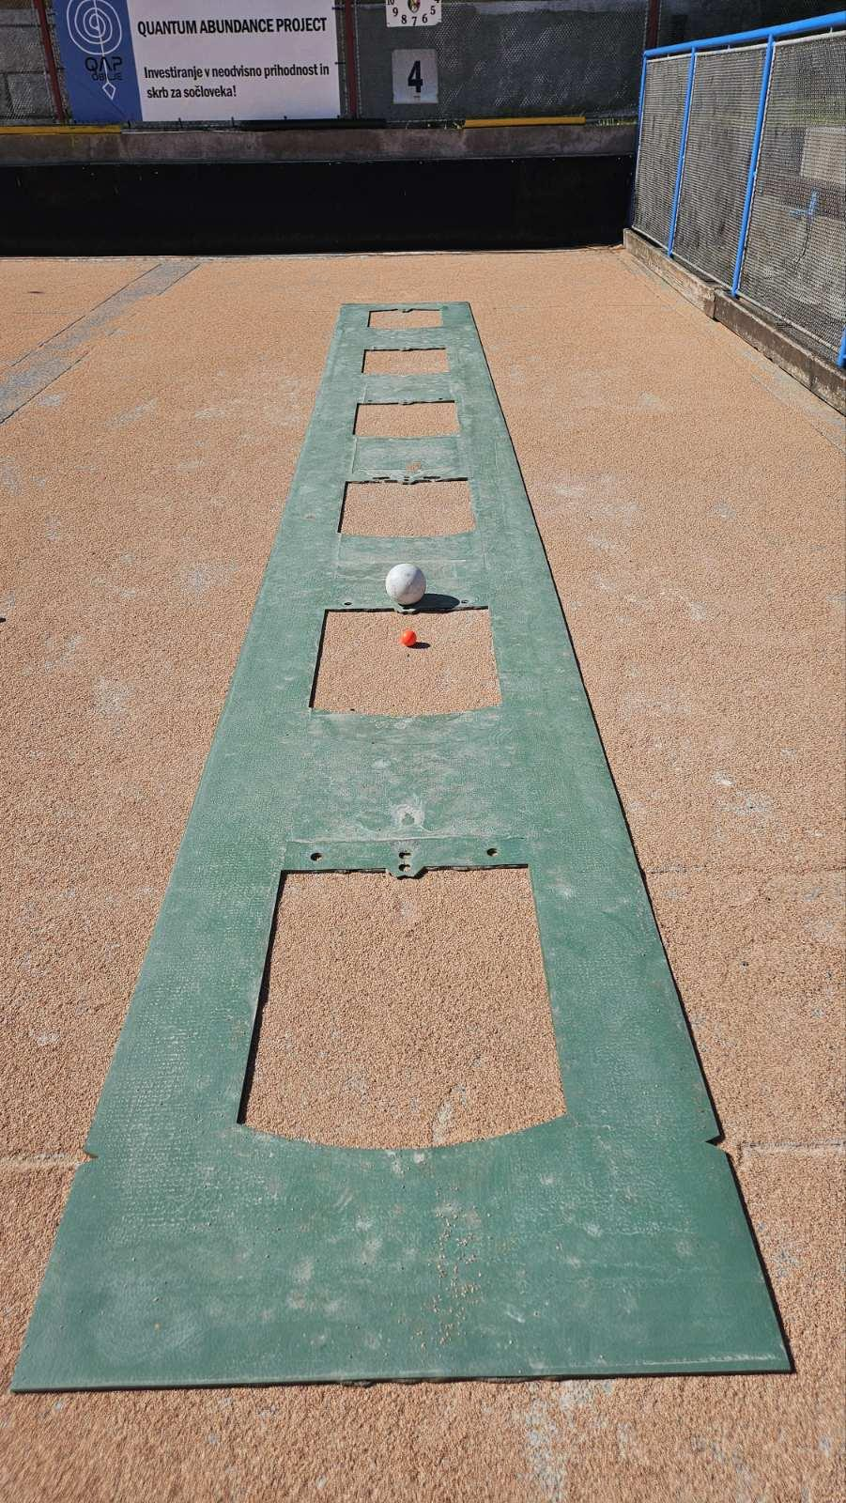
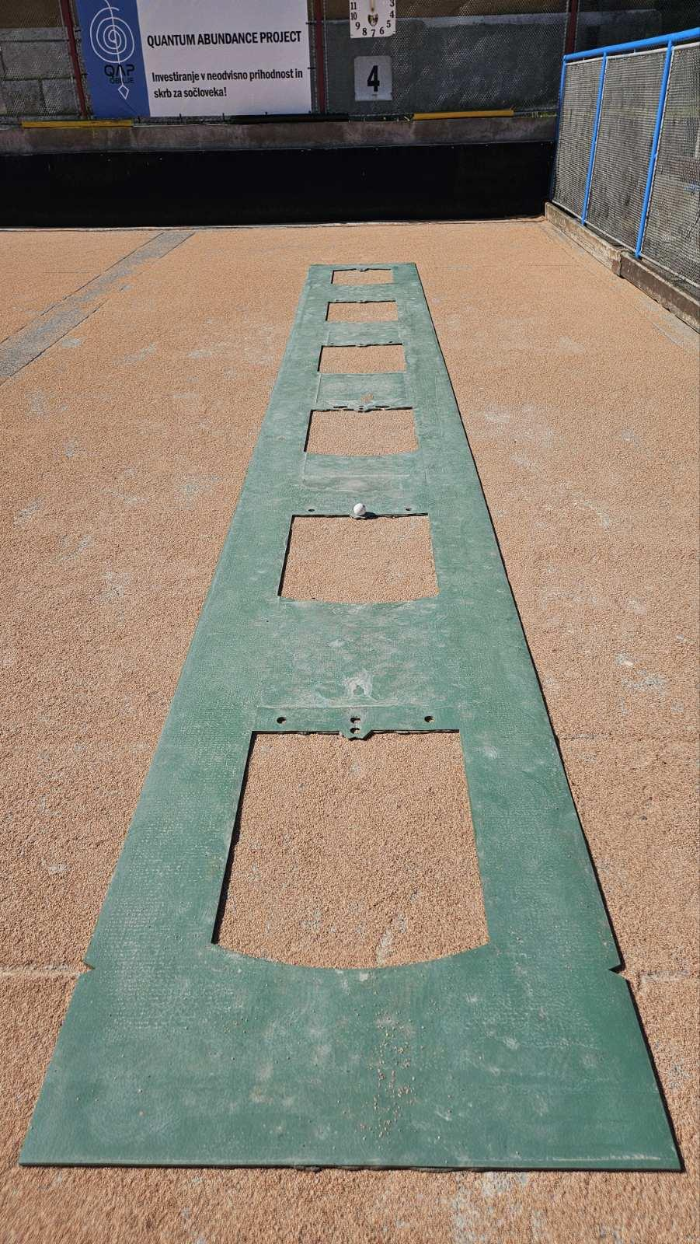
PRAVILA TEKMOVANJA ZA U14
6. PRECIZNO ZBIJANJE:
  Predmet 9 in 10 : Predmet 11 Predmet 12:
  Pozicija 2 Pozicija 2 Pozicija 2
  Krogla, 2 točk Krogla za balinom, 3 točke Balin, 4 točk

Slide 11
PRAVILA TEKMOVANJA ZA U14
7. ŠTAFETNO ZBIJANJE:
  Pravila so v skladu z mednarodnim tehničnim pravilnikom; MTP
  Zbija se na skrajšanem igrišču glede na skico 1
  Trajanje zbijanja 4 minute
  Zbija se prvi dve poziciji
  Stojalo za krogle je lahko na poljubnem mestu znotraj igralnega prostora

Slide 12
PRAVILA TEKMOVANJA ZA U14
SISTEM IGRANJA:
  1. kolo: 18.10. 2026
    Postojna - Kolektor Idrija
    Hrast – Kozlek Zabiče
    Breza – Skala
  2. kolo: 22. 11. 2026
    Postojna - Skala
    Hrast - Breza
    Kolektor Idrija - Kozlek Zabiče
  3. kolo: 7. 3. 2027
    Kozlek Zabiče - Postojna
    Kolektor Idrija - Breza
    Skala - Hrast
  4. kolo: 13. 3. 2027
    Postojna – Hrast
    Skala – Kolektor Idrija
    Kozlek Zabiče - Breza
  5. kolo: 11. 4. 2027
    Breza - Postojna
    Kozlek Zabiče – Skala
    Hrast – Kolektor Idrija

Slide 13
PRAVILA TEKMOVANJA ZA U14
    Zaključni turnir - 25.4.2027 najboljših štirih ekip, domačin najboljše uvrščena ekipa rednega dela.

